Slide 1
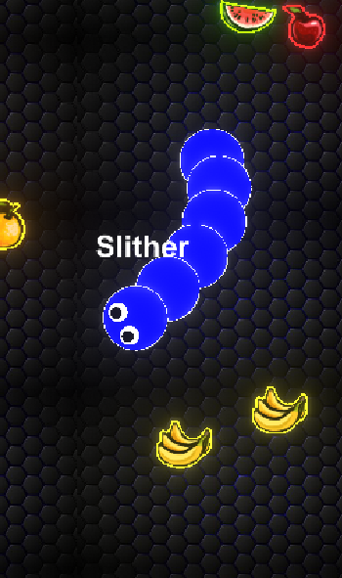
TRANG CHỦ
Ý TƯỞNG
HIỆN THỰC
KHÓ KHĂN
KẾT QUẢ
Neon Snake
DUY KHƯƠNG

Slide 2
TRANG CHỦ
Ý TƯỞNG
HIỆN THỰC
KHÓ KHĂN
KẾT QUẢ
TABLE OF CONTENTS
01
Ý tưởng
DUY KHƯƠNG
02
Hiện thực hóa
03
Khó khăn
04
Kết quả cuối
Hình dung về những gì cần làm
Áp dụng bằng Unity
Thời gian tiêu tốn để tìm kiếm giải pháp
Video demo

Slide 3
TRANG CHỦ
Ý TƯỞNG
HIỆN THỰC
KHÓ KHĂN
KẾT QUẢ
01
DUY KHƯƠNG
Ý TƯỞNG

Slide 4
TRANG CHỦ
Ý TƯỞNG
HIỆN THỰC
KHÓ KHĂN
KẾT QUẢ
Các bước cần làm
DUY KHƯƠNG
Chuyển động của rắn.
Bản đồ và đồ ăn.
Cơ chế sinh “đuôi”.
Tăng giảm kích cỡ.
Tạo hiệu ứng neon.
…

Slide 5
TRANG CHỦ
Ý TƯỞNG
HIỆN THỰC
KHÓ KHĂN
KẾT QUẢ
02
DUY KHƯƠNG
HIỆN THỰC HÓA

Slide 6
TRANG CHỦ
Ý TƯỞNG
HIỆN THỰC
KHÓ KHĂN
KẾT QUẢ
Các bước cần làm
DUY KHƯƠNG
Chuyển động của rắn.
Đọc con trỏ chuột.
Di chuyển rắn theo trỏ chuột.
Xoay đầu rắn.
Bản đồ và đồ ăn.
Cơ chế sinh “đuôi”.
Tăng giảm kích cỡ.
Tạo hiệu ứng neon.
…

Slide 7


TRANG CHỦ
Ý TƯỞNG
HIỆN THỰC
KHÓ KHĂN
KẾT QUẢ
Chuyển động của rắn
DUY KHƯƠNG
CON TRỎ CHUỘT
DI CHUYỂN ĐẦU RẮN
XOAY ĐẦU RẮN
-ScreenPosition
-WorldPosition
Làm đầu rắn di chuyển về phía con trỏ chuột
Làm đầu rắn xoay về hướng trỏ chuột

Slide 8
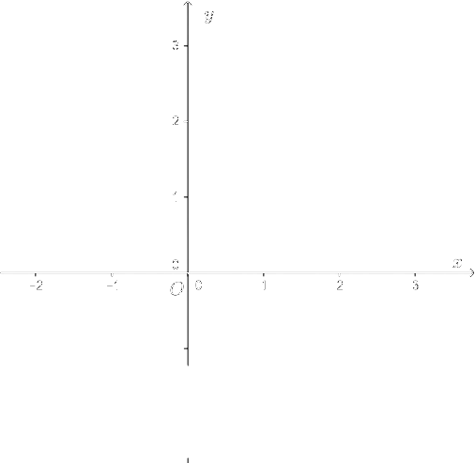
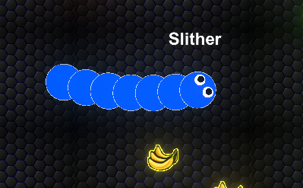
TRANG CHỦ
Ý TƯỞNG
HIỆN THỰC
KHÓ KHĂN
KẾT QUẢ
1.a) Đọc con trỏ chuột
DUY KHƯƠNG
Screen Pos
World Pos
Vector3 mousePosition = Camera.main.ScreenToWorldPoint(Input.mousePosition);

Slide 9


TRANG CHỦ
Ý TƯỞNG
HIỆN THỰC
KHÓ KHĂN
KẾT QUẢ
1.b) Di chuyển đầu rắn
DUY KHƯƠNG
MoveToward
SmoothDamp
transform.position = Vector2.MoveTowards(transform.position, mousePosition + transform.up, Time.deltaTime * speed);

Slide 10
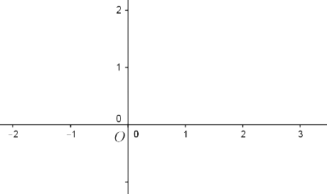
TRANG CHỦ
Ý TƯỞNG
HIỆN THỰC
KHÓ KHĂN
KẾT QUẢ
1.c) Xoay đầu rắn
DUY KHƯƠNG
Đầu rắn (1,1)
Con trỏ
(2,1)
Hướng
(1,0)
Hướng đầu rắn
Vector (0,1)
Vector2 direction = mousePosition - transform.position;
float angle = Vector2.SignedAngle(Vector2.up, direction.normalized);
Vector3 targetRotation = new Vector3(0, 0, angle);
transform.rotation = Quaternion.RotateTowards(transform.rotation, Quaternion.Euler(targetRotation), rotateSpeed * Time.deltaTime);

Slide 11
TRANG CHỦ
Ý TƯỞNG
HIỆN THỰC
KHÓ KHĂN
KẾT QUẢ
Các bước cần làm
DUY KHƯƠNG
Chuyển động của rắn.
Bản đồ và đồ ăn.
Tạo bản đồ.
Camera đi theo nhân vật
Tạo đồ ăn
Cơ chế sinh “đuôi”.
Tăng giảm kích cỡ.
Tạo hiệu ứng neon.
…

Slide 12

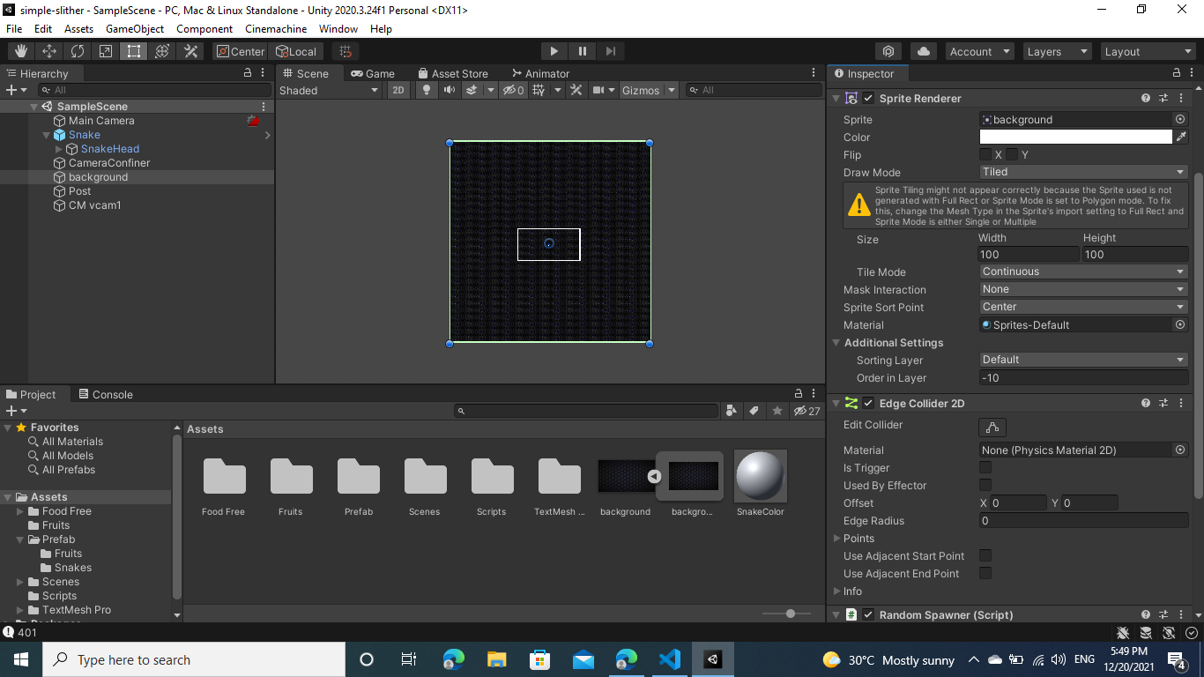
TRANG CHỦ
Ý TƯỞNG
HIỆN THỰC
KHÓ KHĂN
KẾT QUẢ
2.a) Tạo bản đồ
DUY KHƯƠNG
Background

Slide 13
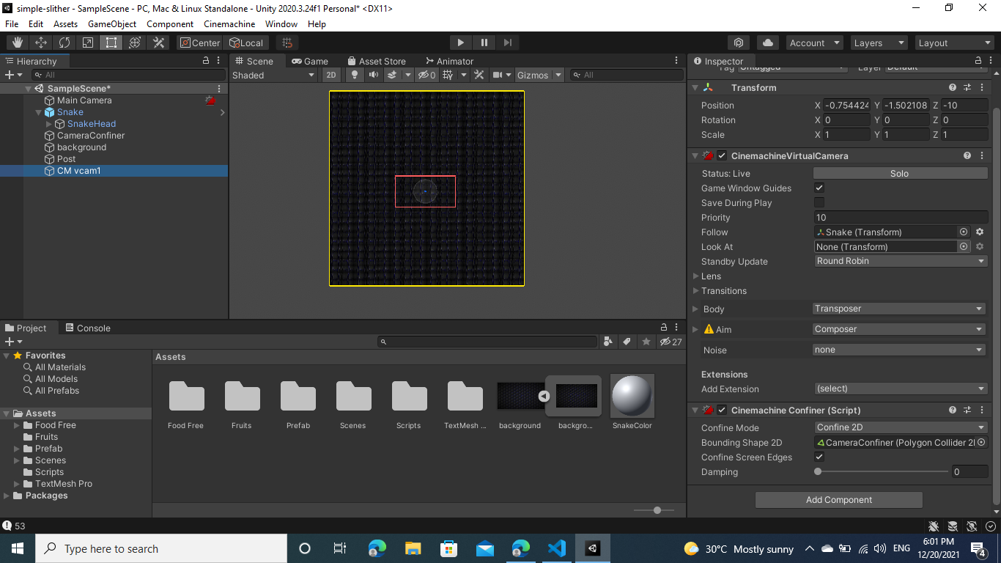
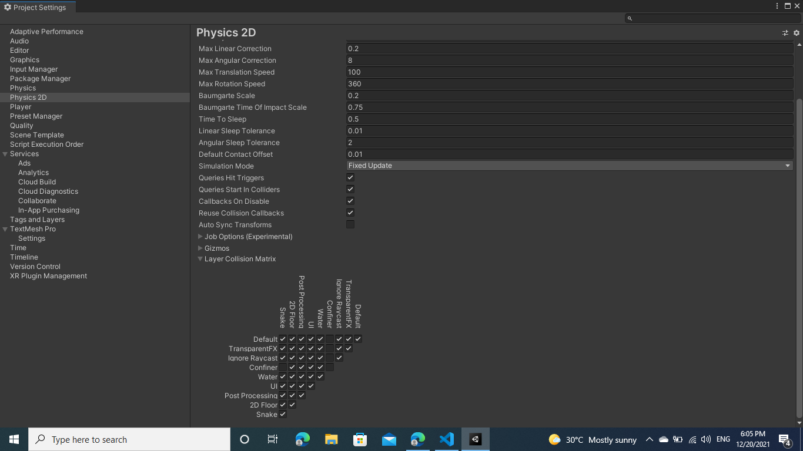
TRANG CHỦ
Ý TƯỞNG
HIỆN THỰC
KHÓ KHĂN
KẾT QUẢ
2.b) Camera đi theo nhân vật
DUY KHƯƠNG
Chỉnh Main Camera sang Orthographic
Dùng thư viện Cinemachine
Tạo Confiner cho map, tạo layer cho Confiner
Edit => Project Setting => Physics 2D => Layer Collision Matrix => Tắt hết mục Confiner.

Slide 14
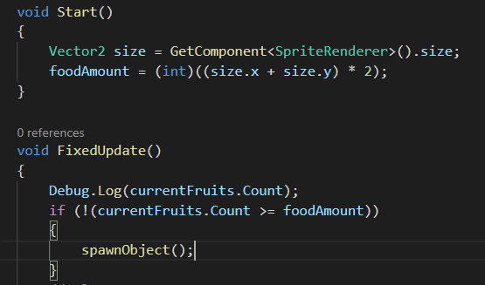
TRANG CHỦ
Ý TƯỞNG
HIỆN THỰC
KHÓ KHĂN
KẾT QUẢ
2.c) Tạo đồ ăn
DUY KHƯƠNG
Tính số lượng đồ ăn.
Tạo đồ ăn tại vị trí bất kỳ.
Chọn ngẫu nhiên loại đồ ăn.
Ngẫu nhiên vị trí.
Thêm vào List đồ ăn để kiểm soát.

Slide 15
TRANG CHỦ
Ý TƯỞNG
HIỆN THỰC
KHÓ KHĂN
KẾT QUẢ
Các bước cần làm
DUY KHƯƠNG
Chuyển động của rắn.
Bản đồ và đồ ăn.
Cơ chế sinh “đuôi”.
“Đụng” đồ ăn mọc “cơ thể”.
Di chuyển cơ thể theo đầu rắn.
Tăng giảm kích cỡ.
Tạo hiệu ứng neon.
…

Slide 16
TRANG CHỦ
Ý TƯỞNG
HIỆN THỰC
KHÓ KHĂN
KẾT QUẢ
3.a) “Đụng” đồ ăn mọc “cơ thể”.
DUY KHƯƠNG
Sử dụng cơ chế onCollisionEnter2D.
Khi va chạm:
Kiểm tra “Food”..
Xóa Food.
Mọc thêm đuôi:
Kiểm tra số “đuôi”.
Tạo đuôi.
Gắn Sorting Order.

Slide 17
TRANG CHỦ
Ý TƯỞNG
HIỆN THỰC
KHÓ KHĂN
KẾT QUẢ
3.b) Di chuyển đuôi theo cơ thể.
DUY KHƯƠNG
MyOrder
0
1
Sử dụng biến MyOrder để kiểm soát việc di chuyển.
Sử dụng SmoothDamp để di chuyển cơ thể mượt mà.

Slide 18
TRANG CHỦ
Ý TƯỞNG
HIỆN THỰC
KHÓ KHĂN
KẾT QUẢ
Các bước cần làm
DUY KHƯƠNG
Chuyển động của rắn.
Bản đồ và đồ ăn.
Cơ chế sinh “đuôi”.
Tăng giảm kích cỡ.
Cơ chế tăng Level.
Tăng kích cỡ.
Giảm kích cỡ.
Tăng tốc thì giảm đuôi.
Tạo hiệu ứng neon.
…

Slide 19
TRANG CHỦ
Ý TƯỞNG
HIỆN THỰC
KHÓ KHĂN
KẾT QUẢ
4.a) Cơ chế tăng Level
growAtThisFood
DUY KHƯƠNG
Sử dụng:
2 biến đếm: foodCounter và currentLevel.
1 List để lưu số food mà tại vị trí đó sẽ làm tăng kích cỡ của rắn.
Thêm vào cơ chế khi va chạm onCollisionEnter2D:
Kiểm tra foodCounter đạt tới mức Level hiện tại chưa.
Nếu đạt rồi thì:
Generate ra Level tiếp theo và add vào ListLevel.
Tăng biến currentLevel lên.
1
2
4
8
…

Slide 20
TRANG CHỦ
Ý TƯỞNG
HIỆN THỰC
KHÓ KHĂN
KẾT QUẢ
4.b) Tăng giảm kích cỡ
DUY KHƯƠNG
ListLevel
scaleLevel
Dùng một biến đếm int tên là howBigAreWe để kiểm tra độ lớn.
1
2
4
8
…
T
T
T
T
…
howBigAreWe
1
2
3
4
++

Slide 21
TRANG CHỦ
Ý TƯỞNG
HIỆN THỰC
KHÓ KHĂN
KẾT QUẢ
4.c) Tăng tốc thì giảm đuôi.
DUY KHƯƠNG
Khi rắn tăng tốc thì sẽ mất đuôi dần dần và sẽ sinh ra thức ăn ở vị trí mất đi. Biến foodCounter sẽ giảm.
ListLevel
1
2
4
8
…
scaleLevel
T
T
F
F
…
howBigAreWe
1
2
++

Slide 22
TRANG CHỦ
Ý TƯỞNG
HIỆN THỰC
KHÓ KHĂN
KẾT QUẢ
Các bước cần làm
DUY KHƯƠNG
Chuyển động của rắn.
Bản đồ và đồ ăn.
Cơ chế sinh “đuôi”.
Tăng giảm kích cỡ.
Tạo hiệu ứng neon.
Tạo neon cho food và rắn.
Rắn sáng lên khi chạy.
…

Slide 23
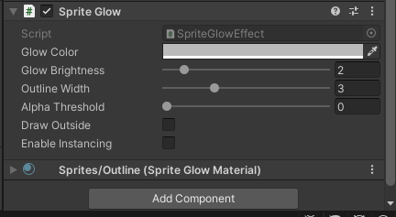
TRANG CHỦ
Ý TƯỞNG
HIỆN THỰC
KHÓ KHĂN
KẾT QUẢ
5.a) Tạo neon cho food và rắn.
DUY KHƯƠNG
Sử dụng thư viện SpriteGlow:
Bật chức năng Bloom.
Chỉnh lại Intensity và Threshold.
Add component SpriteGlow cho prefab mà mình muốn điều chỉnh độ sáng.

Slide 24
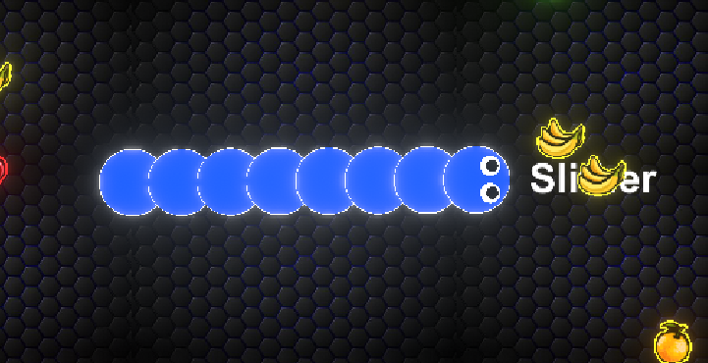
TRANG CHỦ
Ý TƯỞNG
HIỆN THỰC
KHÓ KHĂN
KẾT QUẢ
5.b) Rắn sáng lên khi chạy
DUY KHƯƠNG
Cũng sử dụng thư viện SpriteGlow.
Trong script:
using SpriteGlow;
Gọi component GetComponent<SpriteGlowEffect>()

Slide 25
TRANG CHỦ
Ý TƯỞNG
HIỆN THỰC
KHÓ KHĂN
KẾT QUẢ
04
DUY KHƯƠNG
KHÓ KHĂN

Slide 26
TRANG CHỦ
Ý TƯỞNG
HIỆN THỰC
KHÓ KHĂN
KẾT QUẢ
Các bước cần làm
DUY KHƯƠNG
Chuyển động của rắn. - Khó .
Bản đồ và đồ ăn.
Cơ chế sinh “đuôi”. - Hơi khó.
Tăng giảm kích cỡ. - Khó nhất.
Tạo hiệu ứng neon.
…

Slide 27
TRANG CHỦ
Ý TƯỞNG
HIỆN THỰC
KHÓ KHĂN
KẾT QUẢ
05
DUY KHƯƠNG
KẾT QUẢ

Slide 28
TRANG CHỦ
Ý TƯỞNG
HIỆN THỰC
KHÓ KHĂN
KẾT QUẢ
DUY KHƯƠNG
Cảm ơn anh chị đã lắng nghe

Slide 29


